Slide 3
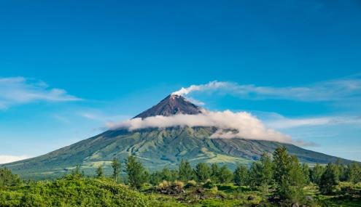
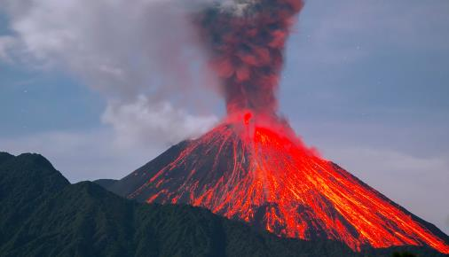
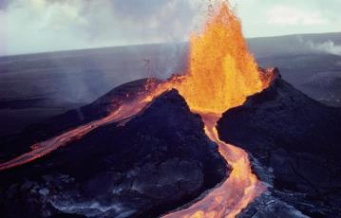
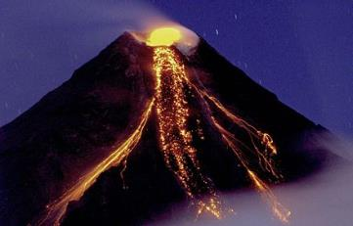

Slide 6
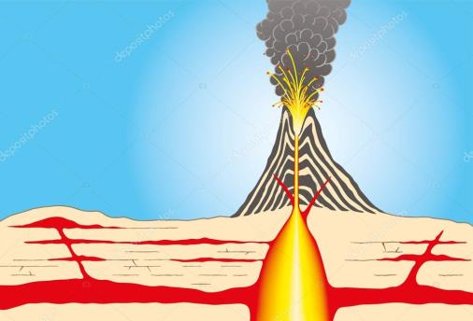
উৎক্ষিপ্ত ধাতু, ভস্ম,জলীয়বাস্প,
ভূপৃষ্ঠের দুর্বল অংশে সৃষ্ট ফাটল
মোচাকৃতি পর্বত
ভূগর্ভের প্রবল চাপ

Slide 7
আগ্নেয়গিরির অগ্ন্যূৎপাতের কারণ:
অগ্ন্যূৎপাতের কারণ
ভূত্বকের দুর্বল স্থান
রাসায়নিক ক্রিয়া
ভূমিকম্প
ভূঅভ্যন্তরে পানি প্রবেশ
ভূপৃষ্ঠের চাপ কমে যাওয়া

Slide 9
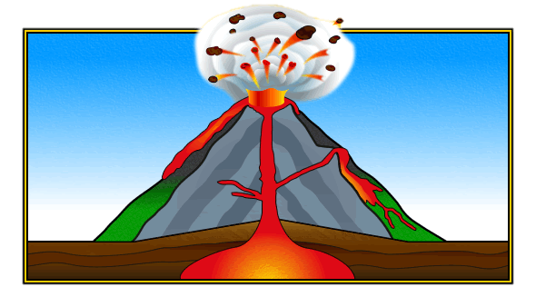
আগ্নেয়গিরি বলতে কী বোঝায়।
আগ্নেয়গিরির অগ্ন্যূৎপাতের কারণগুলো লিখ।

Slide 10
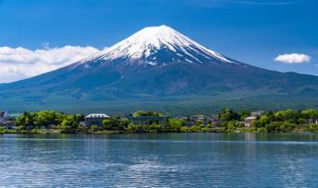
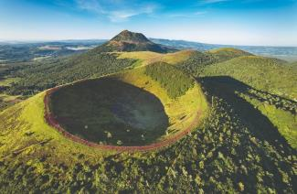
আগ্নেয়গিরি
সক্রিয় আগ্নেয়গিরি
সুপ্ত আগ্নেয়গিরি
মৃত আগ্নেয়গিরি
হাওয়াই দ্বীপের মাওনালেয়া ও মাওনাকেয়া
অগ্ন্যুৎপাতের ভিত্তিতে আগ্নেয়গিরিকে প্রধানত তিন ভাগে ভাগ করা হয়েছে।
জাপানের ফুজিয়ামা
ইরানের কোহিসুলতান
Notes:
যে সব আগ্নেয়গিরির অগ্নুৎপাত এখনও বন্ধ হয়নি , তাকে সক্রিয় আগ্নেয়গিরি বলে। যে সব আগ্নেয়গিরির অগ্নুৎপাত অনেক কাল আগে বন্ধ হয়ে গেছে, তাদেরকে সুপ্ত আগ্নেয়গিরি বলে।যে সব আগ্নেয়গিরি দীর্ঘকাল ধরে নিস্ক্রিয় হয়ে আছে এবং ভবিষ্যতে অগ্নুৎপাতের সম্ভাবনা নেই তাকে মৃত আগ্নেয়গিরি বলে। ।

Slide 11
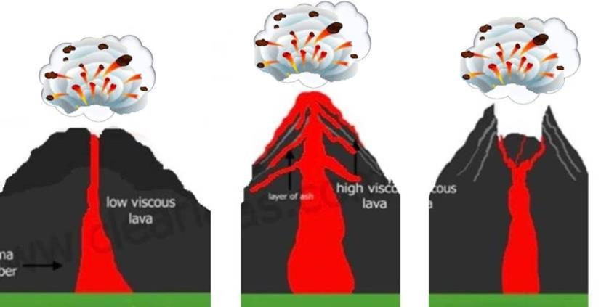
ছবিতে তোমরা কী দেখছ?
আকার ও আকৃতির ভিত্তিতে আগ্নেয়গিরি তিন প্রকার।
বিভিন্ন আকারের আগ্নেয়গিরি
শিল্ড আগ্নেয়গিরি
স্ট্র্যাটো আগ্নেয়গিরি
সিন্ডার কোণ আগ্নেয়গিরি
হাওয়াই দ্বীপের মাওনালেয়া
ফিলিপাইনের মেওন
মেক্সিকোর পেরিকোটিন
Notes:
শিল্ড আগ্নেয়গিরি গম্বুজ আকৃতির তলাদেশ চওড়া ও সামান্য ঢাল সাধারন আকারে বৃহৎ।জলন্ত আগ্নেয়গিরি থেকে নির্গত ভস্ম ও লাভার সমন্বয়ে স্তর সমুহ দ্বারা স্ট্রাটো আগ্নেয়গিরি গঠিত হয়।আকারে ছোট আগ্নেয়গিরি গুলোকে সিন্ডার কোন আগ্নেয়গিরি বলা হয়।

Slide 12
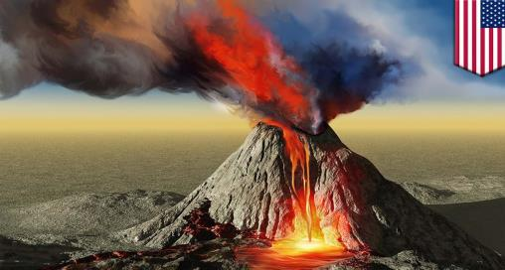
আকৃতিগত দিক থেকে আগ্নেয়গিরি কত প্রকার ও কি কি? আর্ট পেপারে তাদের চিত্র অংকন কর।

Slide 13
আগ্নেয়গিরির অগ্ন্যূৎপাতের ফলাফল:
অগ্ন্যূৎপাতের ফলাফল
মালভূমি সৃষ্টি
দ্বীপের সৃষ্টি
গহ্বর সৃষ্টি
আগ্নেয় হ্রদ সৃষ্টি
আগ্নেয় পর্বত সৃষ্টি
লাভা সঞ্চিত সমভূমি
জনপদ ধবংস প্রাপ্ত

Slide 14
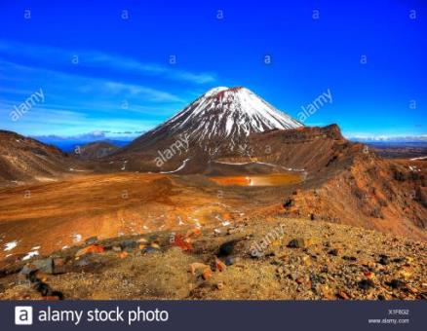
মালভূমি সৃষ্টি
এই ছবিগুলোতে তোমরা কী লক্ষ করছো?
আগ্নেয়গিরি থেকে নির্গত পদার্থ চারদিকে সঞ্চিত হয়ে মালভূমির সৃষ্টি করে। যেমন- ভারতের দাক্ষিণাত্যের কৃষ্ণমৃত্তিকাময় উর্বর মালভূমি।

Slide 15
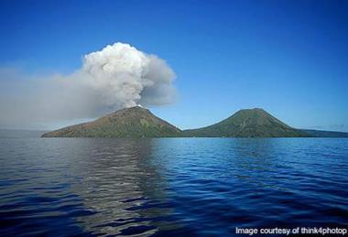
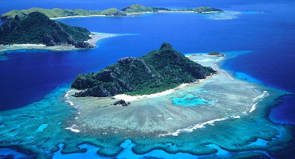
দ্বীপের সৃষ্টি
নিচের ছবিগুলোতে তোমরা কী লক্ষ করছো?
সমুদ্র তলদেশে সৃষ্ট আগ্নেয়গিরি থেকে নির্গত লাভা সঞ্চিত হয়ে দ্বীপের সৃষ্টি হয়। যেমন- প্রশান্ত মহাসাগরের হাওয়াই দ্বীপপুঞ্জ।

Slide 16
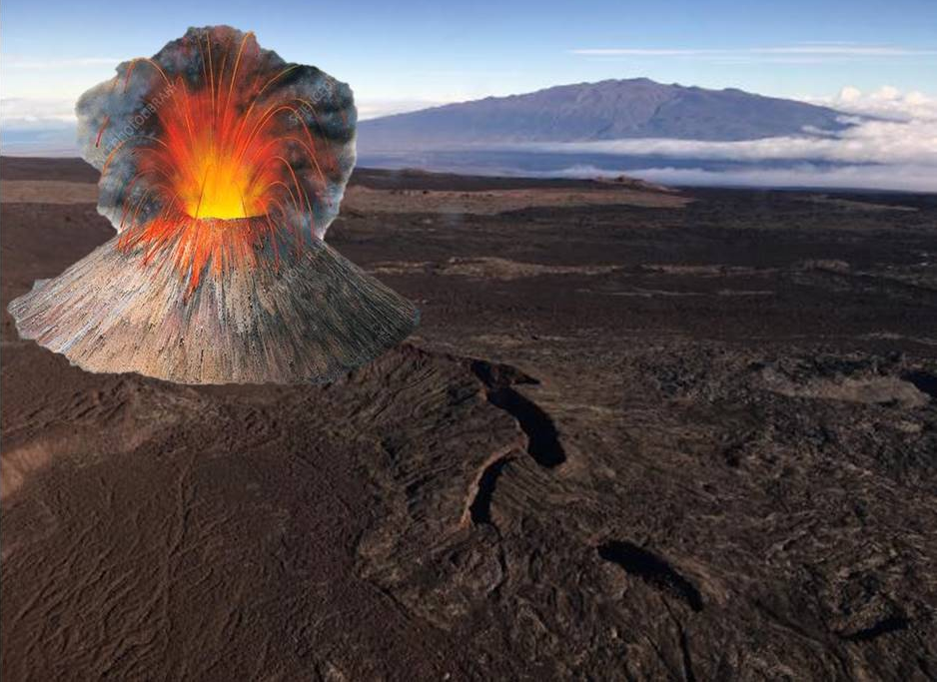
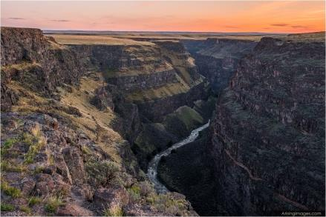
এ চিত্রে তোমরা কী দেখতে পাচ্ছ?
গহ্বর সৃষ্টি
আগ্নেয়গিরির অগ্ন্যৎপাতের ফলে ভূপৃষ্ঠের কোনো অংশ ধসে গভীর গহ্বরের সৃষ্টি হয়। ১৮৮৩ সালে অগ্নুৎপাতের ফলে সুমাএা ও জাভা দ্বীপের মধ্যবর্তী অংশে এক বিরাট গহ্বর দেখা যায়।

Slide 17
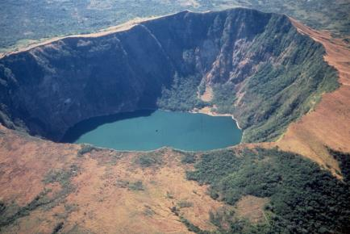
নিচের চিত্রে তোমরা কী দেখতে পাচ্ছ?
আগ্নেয় হ্রদ সৃষ্টি
মৃত আগ্নেয়গিরির জ্বালামুখে পানি জমে আগ্নেয় হ্রদের সৃষ্টি করে। যেমন- আলাস্কার মাউন্ট আডাকামা, নিকারাগুয়ার কোসেগায়না।

Slide 18
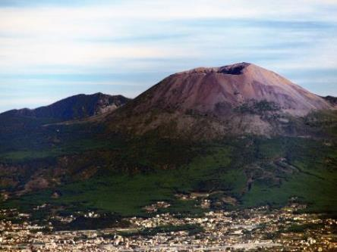
নিচের চিত্রে তোমরা কী দেখতে পাচ্ছ?
আগ্নেয় পর্বত সৃষ্টি
আগ্নেয়গিরির নির্গত লাভা, শিলা দ্রব্য প্রভৃতি দীর্ঘকাল ধরে একটা স্থানে সঞ্চিত হয়ে আগ্নেয় পর্বতের সৃষ্টি করে। যেমন- ইতালির ভিসুভিয়াস।

Slide 19
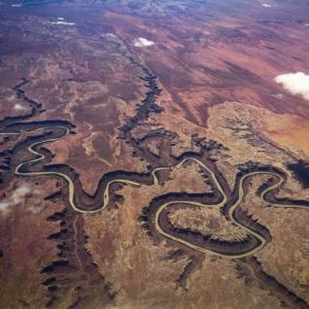
নিচের ছবিতে তোমরা কী দেখতে পাচ্ছ?
লাভা সঞ্চিত সমভূমি
অনেক সময় আগ্নেয়গিরির লাভা সঞ্চিত হয়ে বিস্তৃত এলাকা নিম্ন সমভূমিতে পরিণত হয়। যেমন- উওর আমেরিকার স্নেক নদীর লাভা সমভূমি।

Slide 20
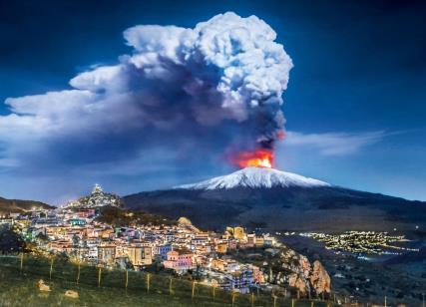
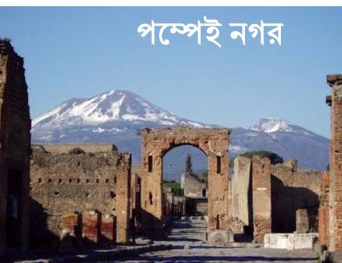
নিচের ছবিতে তোমরা কী দেখতে পাচ্ছ?
ধবংস প্রাপ্ত জনপদ
জন বসতিতে আগ্নেয়গিরির অগ্নুৎপাতের ফলে ১৮৭৯ সালে ইতালির পম্পেই ও হারকিউলেনিয়াম নামের দুটি জনপদ ধবংস স্তুপে পরিণত হয়।

Slide 21
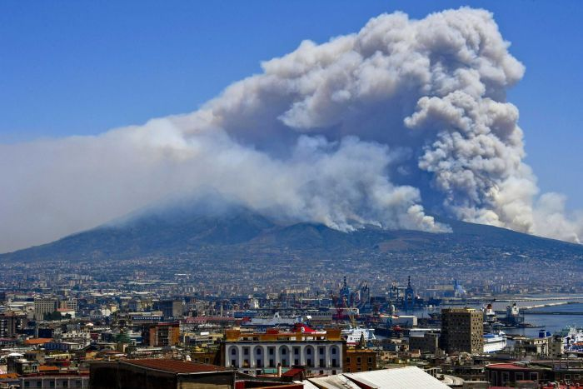
আগ্নেয়গিরির অগ্ন্যুৎপাতের ফলাফল বিশ্লেষণ করে লিখ।

Slide 22
১। আগ্নেয়গিরি কী?
সঠিক উত্তরে ক্লিক করুন
২। সক্রিয় আগ্নেয়গিরি কাকে বলে।
৩। ইরানের কোহিসুলতান কোন ধরনের আগ্নেয়গিরি?
৪। নিচের কোনটি সুপ্ত আগ্নেয়গিরি?
(ক) মাওনালেয়া
(গ) ফুজিয়ামা
(খ) কোহিসুলতান
(ঘ) পেরিকোটিন
৫। আকৃতিগত দিক থেকে আগ্নেয়গিরি কত প্রকার?
(ক) এক
(খ) দুই
(গ) তিন
(ঘ) চার

Slide 23
আগ্নেয়গিরির অগ্ন্যুৎপাতের ফলে ভূপৃষ্ঠের কিরূপ পরিবর্তন সাধিত হয় তা লিখে আনবে।

